Slide 1
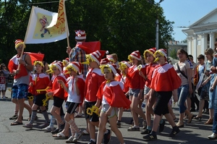
Фестиваль "Всемирные сказочные игры на Вятке»

Slide 2
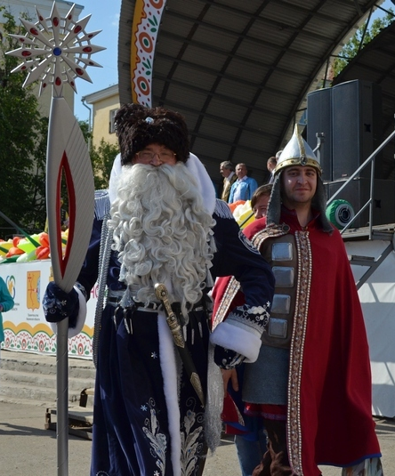
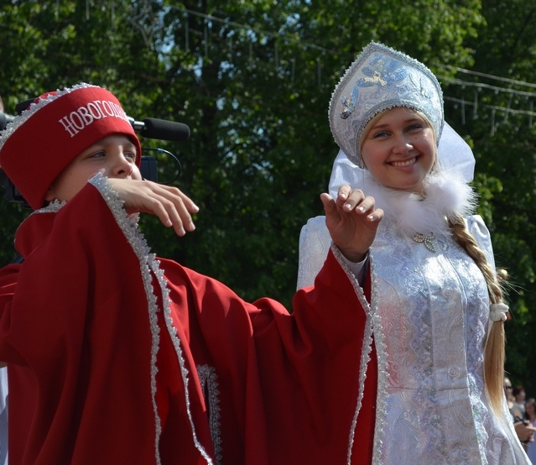
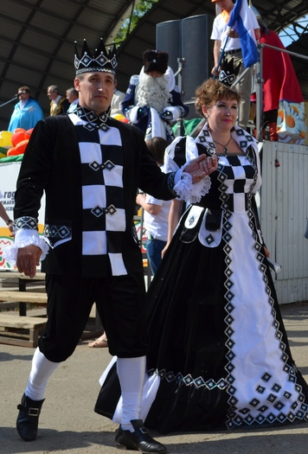
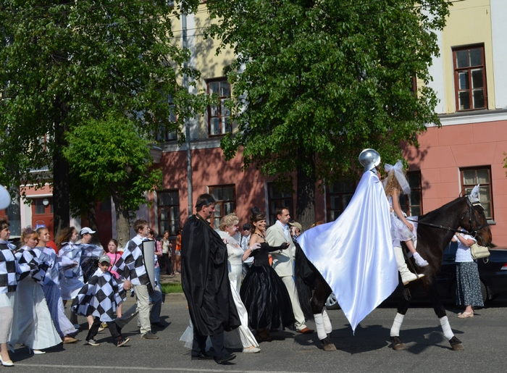
Наши земляки Виктор и Аполлинарий Васнецовы показали миру своими замечательными произведениями красоту и доброту русских сказок и преподнесли в ярких красках русскую историю.
В их произведениях можно увидеть замечательный сказочный мир, где присутствуют Русские Богатыри, Иван-царевич, Алёнушка и другие герои сказок, которые знакомы русскому человеку и любимы им с детства.

Slide 3
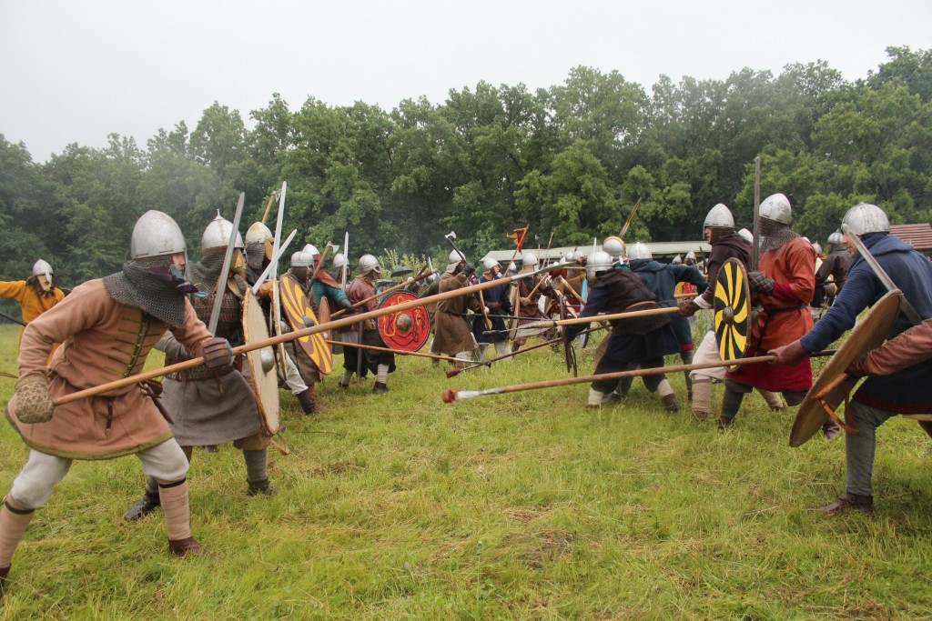
Праздник "Вятская свистунья»
Первые праздники «Свистопляски» носили языческий характер. Во время празднования возле часовни устанавливали шатры для торговли глиняными лошадками, свистками с погремушками, шариками и различными вкусными лакомствами. Собравшаяся на праздник детвора играла в куклы, беспрестанно свистела, плясала и изображала в игровой форме бой вятчан и устюжан. Они занимали позиции по обе стороны оврага и начинали обкидывать друг друга глиняными шариками. Кстати, свист свистульки является символом выражения промаха. Народные гуляния во время «Свистопляски» с песнями под звуки скрипки и балалайки продолжались до позднего вечера.

Slide 4
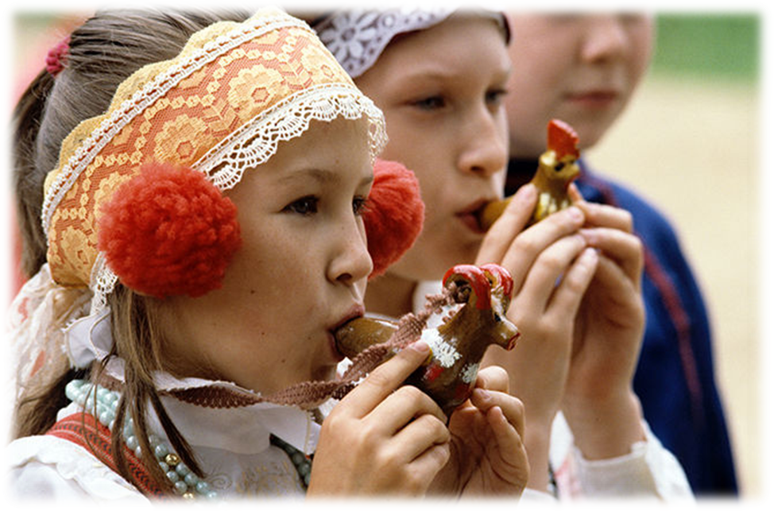

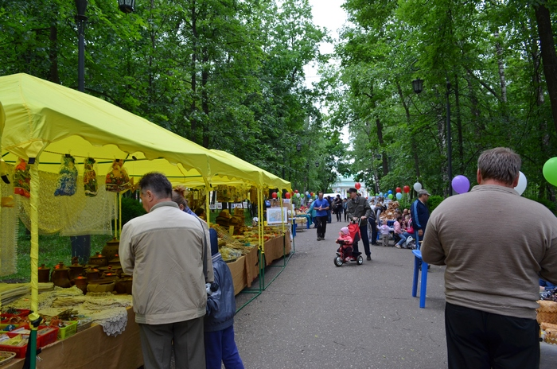
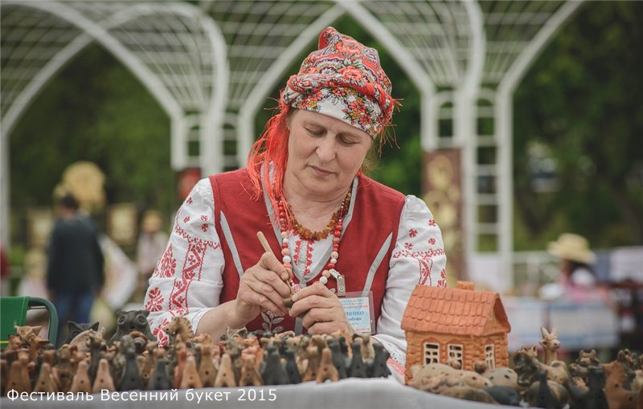
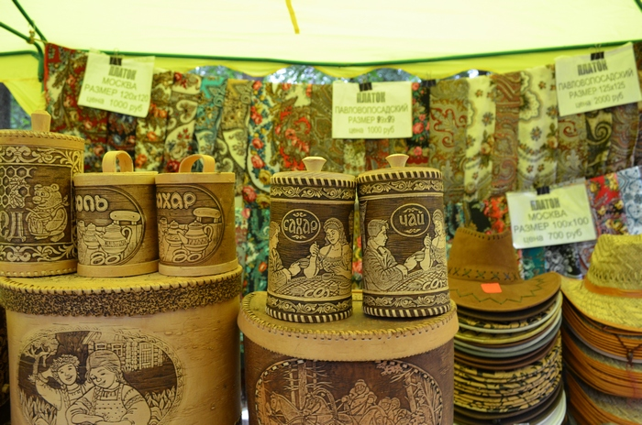

Slide 5
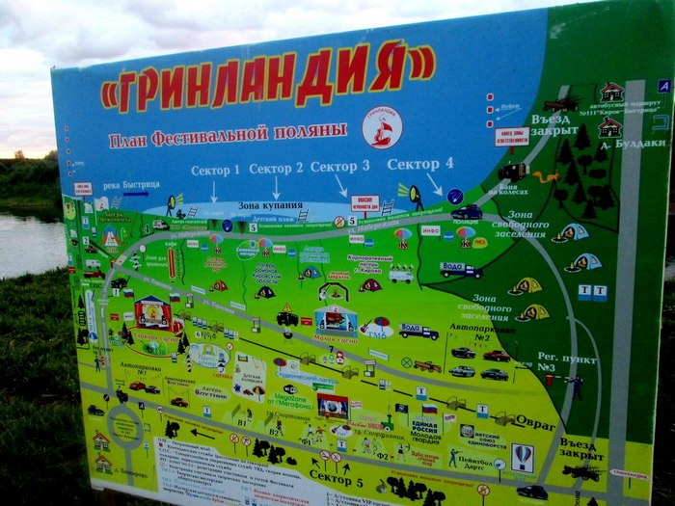

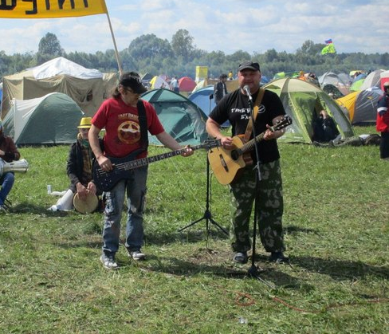
Фестиваль авторской песни "Гринландия»
Фестиваль авторской песни «Гринландия» проходит в жарком июле месяце. Получил он свое название в честь нашего земляка, писателя-романтика Александра Грина. Летом берег реки Быстрицы существенно преображается насыщенными зелеными красками. Только представьте, вечер, искры костра, взмывающего в небо, треск горящих веток и новые авторские песни, которых Вы еще нигде и никогда не слышали… Не правда ли здорово?
Песни, исполняемые во время фестиваля «Гринландия», запоминаются надолго и проникают в самое сердце слушателей. География съезжающихся на этот фестиваль исполнителей и просто любителей авторской песни весьма обширна.

Slide 6
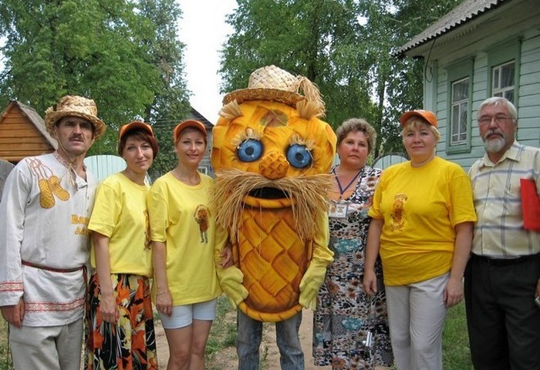
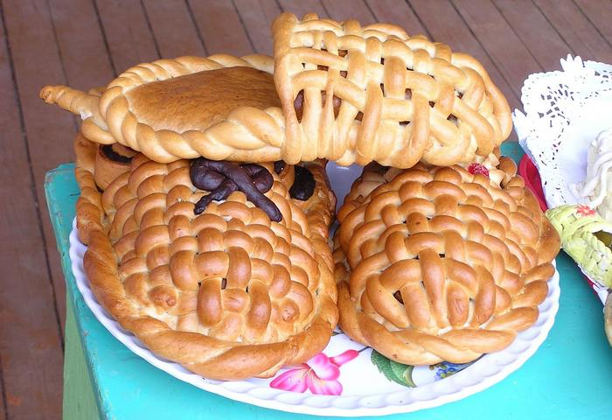
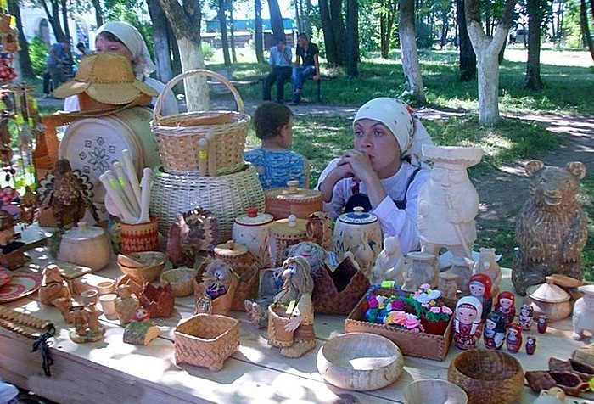
Фестиваль "Вятский лапоть»
С 2009 года этот праздничный фестиваль народных промыслов проходит в поселке Кильмезь ежегодно в середине июля. Кильмезь – это небольшой, уютный поселок, расположенный на юге Кировской области.
По своему духу фестиваль «Вятский лапоть» - это очень веселое и жизнерадостное мероприятие, как, впрочем, и сами жители этих мест. Почему же праздник на Кильмезской земле посвящен именно лаптю? Дело в том, что в XIX веке в тех краях плели обувь из липового лыка очень высокого качества, поэтому знали кильмезскую обувь по всей России. Местные мастера-умельцы плетут ее и сейчас для съемок исторических фильмов, для походов в русскую баню, а также просто в качестве сувениров. Отсюда, собственно говоря, родился брэнд «Вятский лапоть», в честь которого назвали фестиваль в Кильмези.

Slide 7

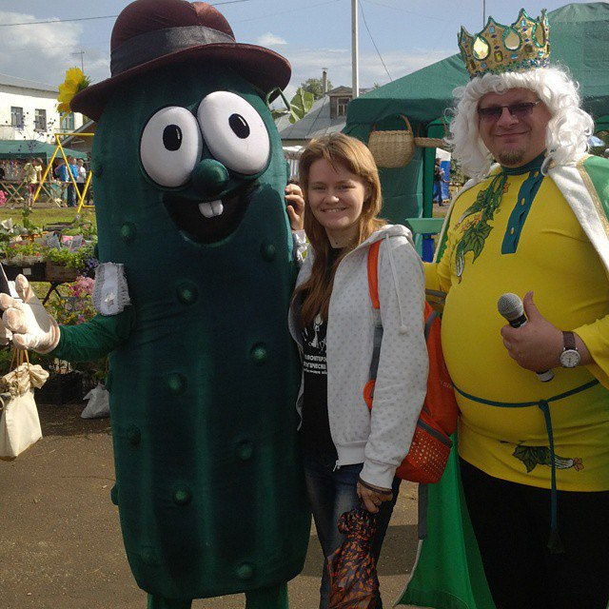
Праздник "Истобенский огурец»
Каждый год, в последнюю субботу июля, в селе Истобенск Оричевского района проходит фестиваль народного творчества и юмора под названием «Истобенский огурец». Само село Истобенск старинное, ему уже более шести веков. Расположено это село на берегу реки Вятки, меду городами Котельнич и Орлов.

Slide 8
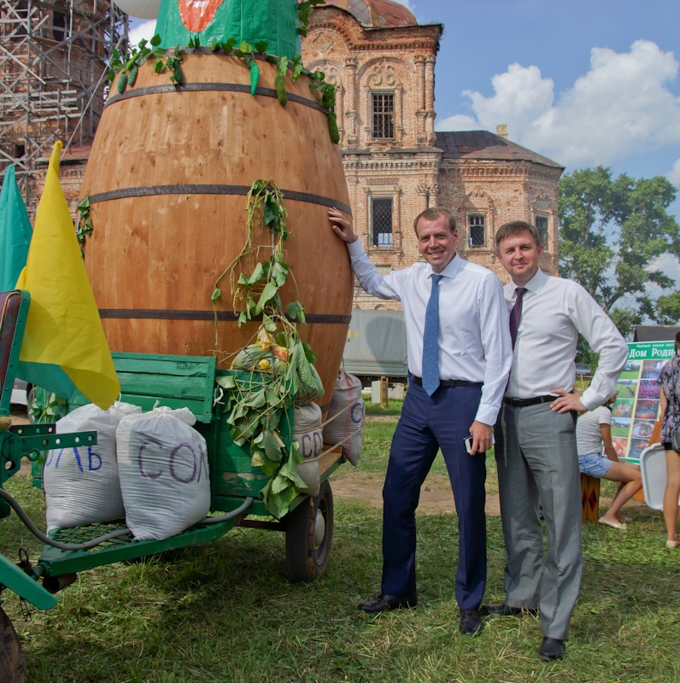
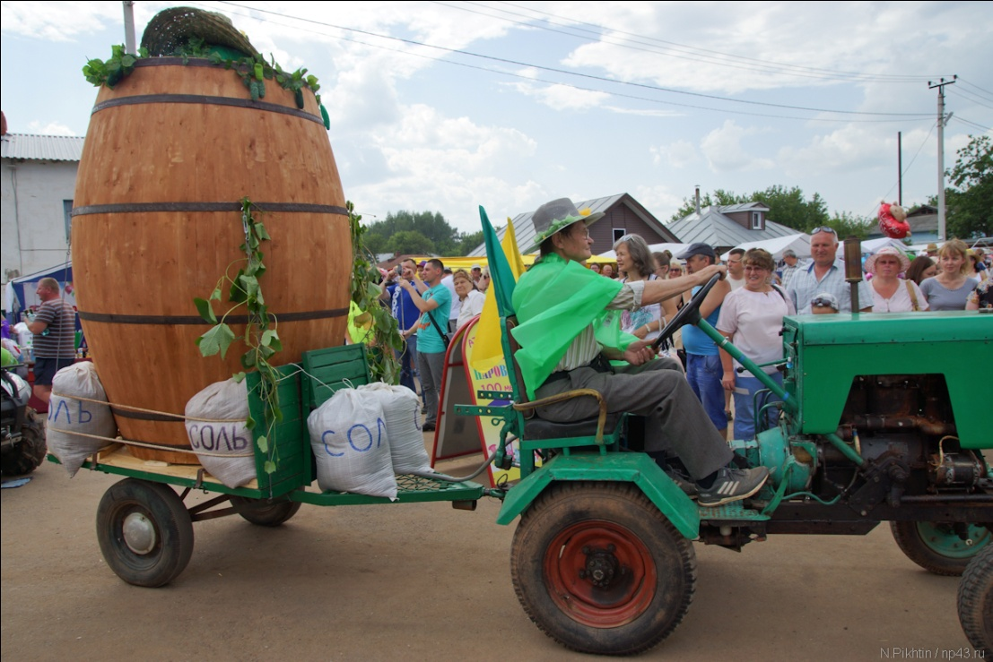
Огуречные традиции
Были у истобян и свои огуречные традиции.
До сих пор жители Истобенска придерживаются весьма странной традиции, согласно которой огурцы нужно сажать скрытно, в одиночку, так, чтобы ни соседи, ни даже Ваши домашние не видели этого процесса. Особенно нужно беречься от посторонних глаз при первичной засадке.
Если у Вас вырос первый огурец, то его непременно нужно закопать в землю тут же в огороде, чтобы при этом никто не видел, как Вы это делаете… Иначе, нападет на огуречный урожай желтизна.
Собирать урожай огурцов следует с утра, поскольку огурцы имеют странное свойство, расти только ночью.

